Slide 1
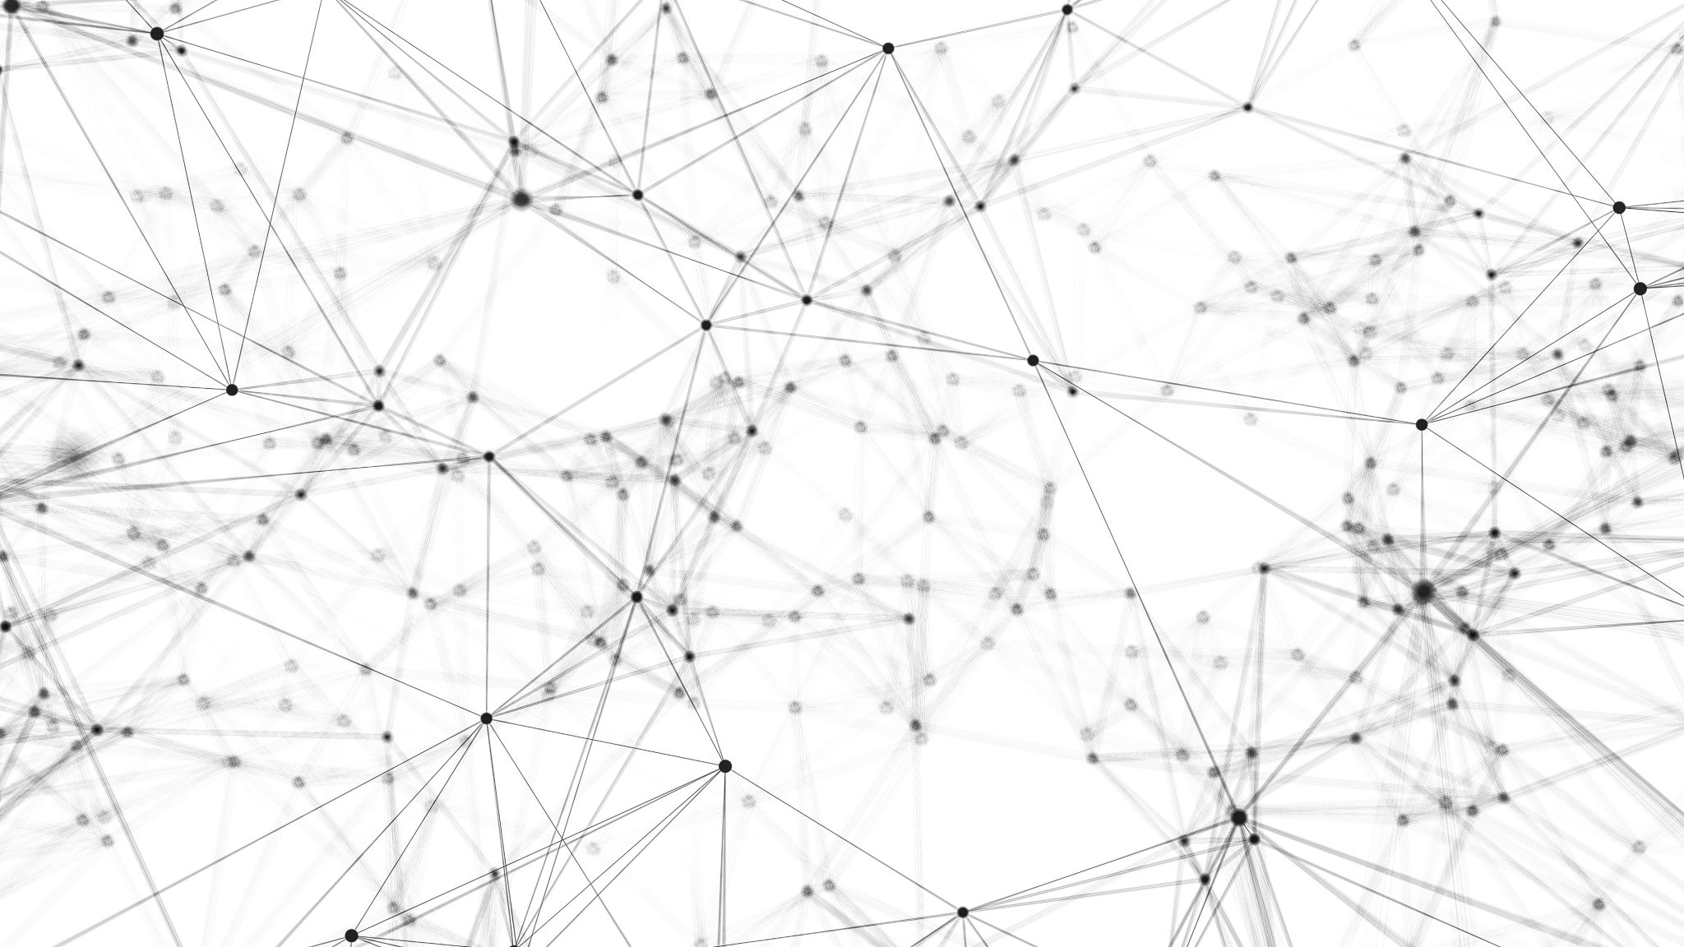
Пример нечеткой нейронной сети для классификации шаблонов

Slide 2
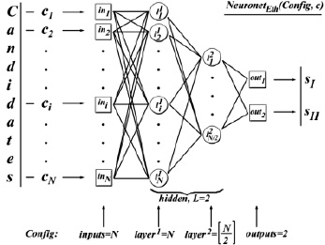
Структура нейронной сети

Slide 3
Этапы работы программы
Этап обучения
Инициализация объектов программы значениями от пользователя;
Обработка входных данных и подготовка нейросети к обучению;
Обучение нейронной сети на заданных эталонах.
Этап классификации
Инициализация объектов программы значениями от пользователя;
Обработка входных данных и подготовка нейросети к их анализу;
Анализ нейронной сетью векторов признаков кандидатов.

Slide 4
Заданные эталоны
input1 | input2 | input3 | 1st_class_output | 2nd_class_output
0.1 | 0.2 | Min | Min | Max
0.2 | 0.3 | Low | Min | Max
0.3 | 0.4 | Med | Min | Max
0.4 | 0.5 | Med | Max | Min
0.5 | 0.6 | High | Max | Min
0.6 | 0.7 | Max | Max | Min

Slide 5
Входные значения
input1 | input2 | input3
0.12 | 0.32 | Min
0.32 | 0.35 | Low
0.54 | 0.57 | Med
0.65 | 0.68 | High
0.76 | 0.79 | Max

Slide 6
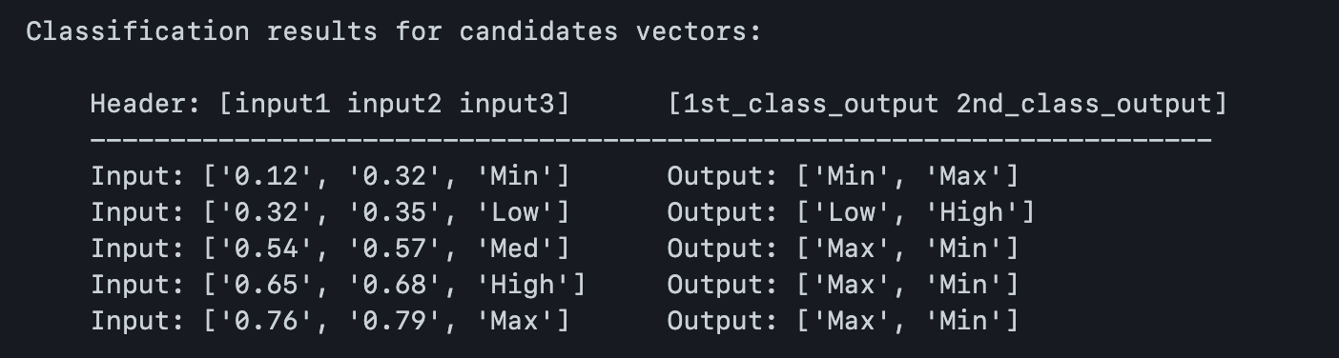
Результат

Slide 7
Небольшой вывод
Если проанализировать входные значения, то можно с уверенностью сказать, что дав человек—эксперту заданные эталоны, то он, опираясь лишь на них, выдал бы аналогичный результат классификации

